Slide 1

Sladkorna bolezen- priprava na tekmovanje

Slide 2
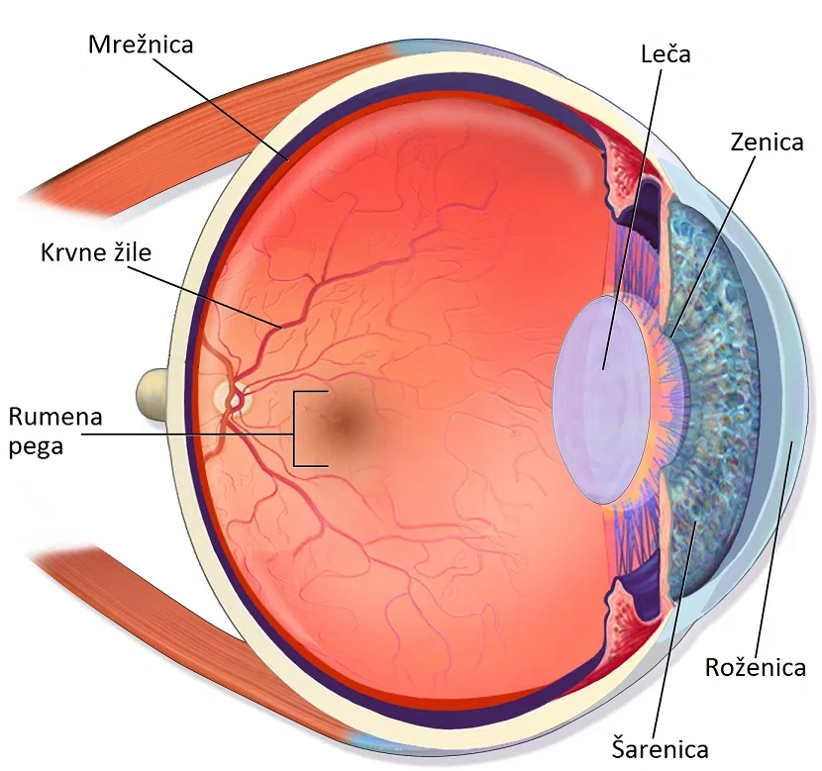
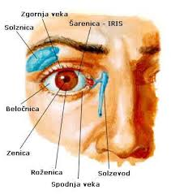
OKO leži v očesni votlini, okoli je maščevja, ki nudi zaščito.
6 zunanjih očesnih mišic
Utripanje vek=za normalno vlažnost očesa, izpirajo bakterije in tujke
ROŽENICA:
OMOGOČA VSTOP SVETLOBE V OKO
USMERI V GLOBJE DELE OČESA
BELOČNICA:
Iz vezivnih vlaken
Zunaj so mišice, ki omogočajo obračanje očesa
ŠARENICA:
V sredini šarenice je zenica
Širijo in krčijo zenico glede na količino svetlobe, ki sveti na oko.
CILIARNIK
Vzdrževanje očesnega tlaka

Slide 3
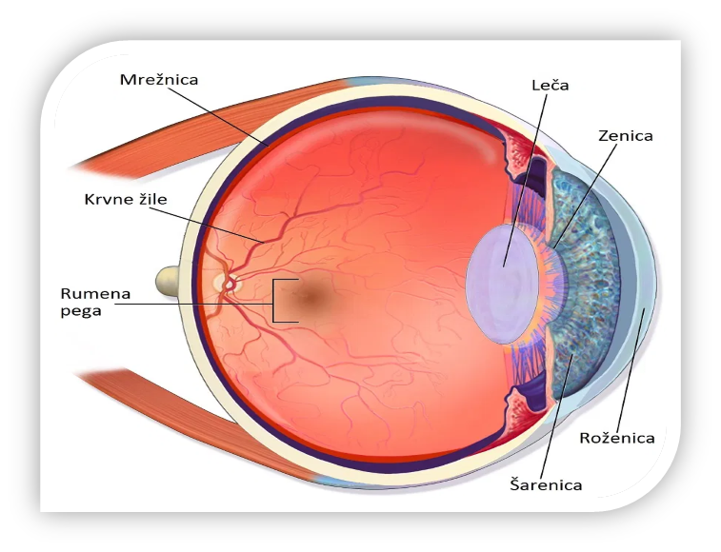
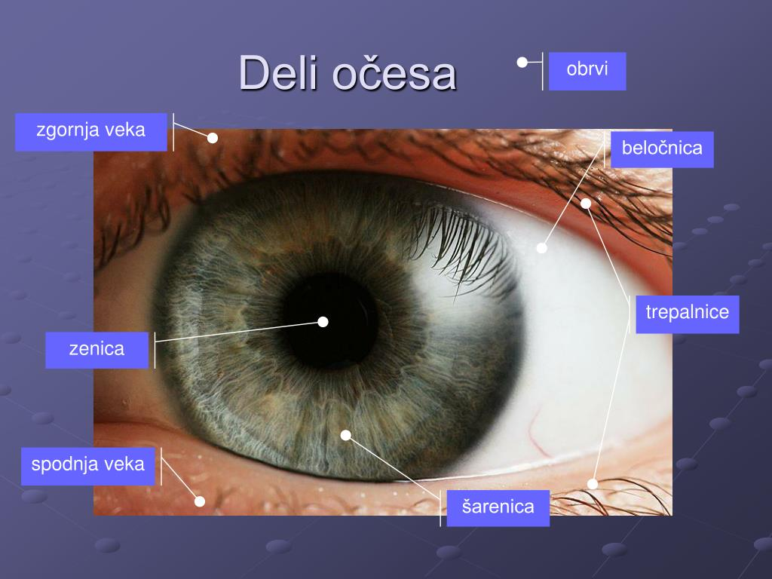
AKOMODACIJA= sposobnost očesa, da lahko vidi ostro sliko na različne razdalje.
LEČA:
funkcija optične leče
ŽILNICA
Prehranjuje zunanje dele mrežnice
MREŽNICA
Iz živčnih celic
Živčne celice ali FOTORECEPTORJI=paličnice (občutljive na količino svetlobo) in čepnice (ostrina voda in razločevanje barv)
RUMENA PEGA
Največ čepnic- zato bolj ostra slika
SLEPA PEGA

Slide 4

VIDNA POT
SVETLOBA vstopa skozi roženico, zenico, lečo , steklovino in do mrežnice.
Roženica in leča-zbirališče svetlobe, tu se žarki lomijo.
Zenica- s svojim širjenem in oženjem deluje kot zaslonka in uravnava količino svetlobe
Svetlobo zaznajo fotoreceptorji , te sprožijo el.signale, ki jih prenese po živčnih vlaknih.

Slide 5
Kako potuje vidna pot

Slide 6
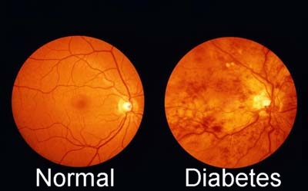
Bolezni
DIABETIČNA RETINOPATIJA
BOLEZEN NA OČESNI MREŽNICI (spremembe na žilnicah)
-lahko zamašijo, večja prepustnost, posledica so krvavitve in oteklina
-lahko vodi tudi v slepoto.
Pomoč: laserska fotokoagulacija ali vbrizgavanje zdravila(zavirajo rastne dejavnike)
Druge bolezni očesa: KATARAKTA (siva mrena) in GLAVKOM (zelena mrena)
SPREMEMBE NA OČESU ZARADI SB: prizaedost živčnih končičev na mrežnici-manj občutljiva, izločanje solz in znaki suhega očesa.
*BAKTERIJSKI ROŽENIČNI ULKUS (lahko vodi do trajne okvare vida) previdnost pri uporabnikih kontaknih leč

Slide 7
2. Srčno-žilne bolezni
Celostni pristop
Dejavniki: SB, maščobe, stres, debelost, prehrana
Bolezni:
-retinopatija
-nefropatija
-nevropatija
-možganske žilne bolezni
-srčno žilne bolezni

